Slide 1
학부모용 안내 도움자료 2024학년도 교육활동 보호 변화
초·중등교육법 /유아교육법/
교원지위법/교육기본법

Slide 2
교육활동 침해행위의 확장
개정 전 | 개정 후
-형법: 상해와 폭행, 협박, 명예, 손괴의 죄 -성폭력범죄 -불법정보유통행위 | ◦ “교육활동 침해행위”의 개념을 별도로 분리ㆍ규정하고, 침해행위의 유형을 확대함 ｢형법｣상 공무방해죄, 무고죄, 업무방해를 추가 그 밖에 다른 법률에서 형사처벌 대상으로 규정한 범죄로서 교원의 교육활동을 침해하는 행위를 추가함 - 교원의 교육활동을 부당하게 간섭하거나 제한하는 행위: 목적이 정당하지 아니한 민원을 반복적으로 제기하는 행위 등을 법률에 추가함.
시행:
24.03.28

Slide 3
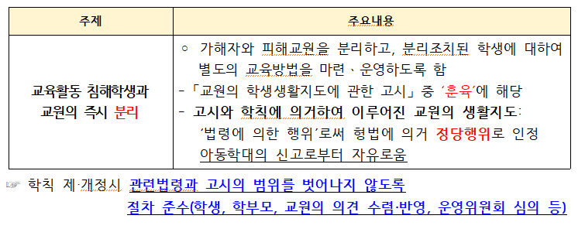
교육활동 침해학생 분리(최대 7일)
시행:
24.03.28

Slide 4
상담 거부 권한
현재
시행

Slide 5
교권보호위원회 지원청 이관
학교교권보호위원회 폐지(24.3.28.전 신고된 사안까지 적용)
시행:
24.03.28

Slide 6
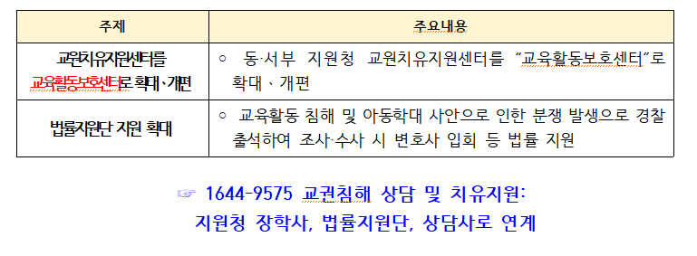
교육활동보호센터 확대 개편
일부
시행중

Slide 7
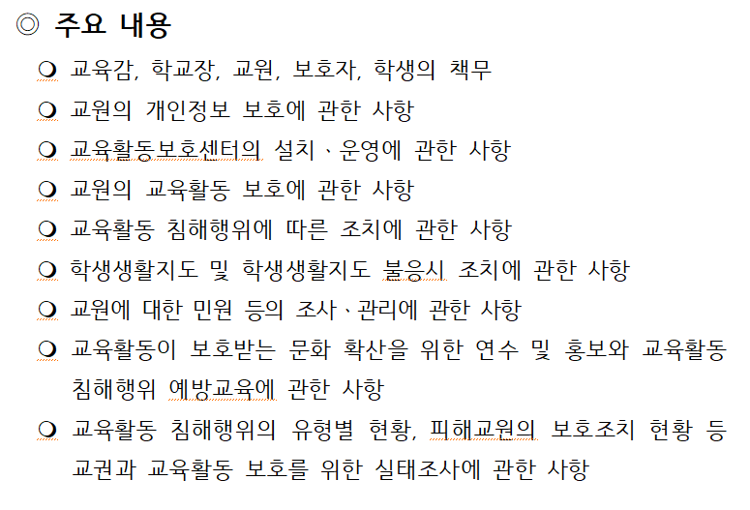
교권 조례 전부 개정(광주광역시 교권과 교육활동 보호 등에 관한 조례)
24.3.28
전부시행

